Slide 1
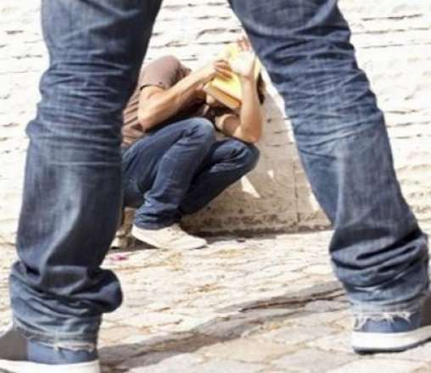
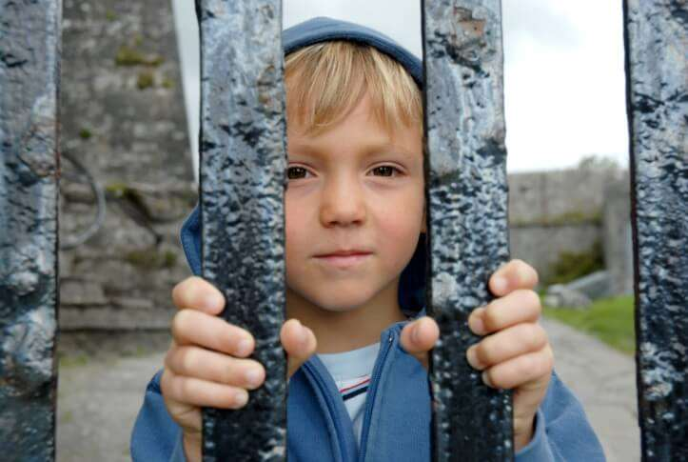
«Подросток и правонарушения»
МАУ ДО «Спортивная школа «Молот» по хоккею» г.Перми
Беседа в рамках профилактики правонарушений среди несовершеннолетних спортивной школы

Slide 2
Незнание закона не освобождает от ответственности!

Slide 3
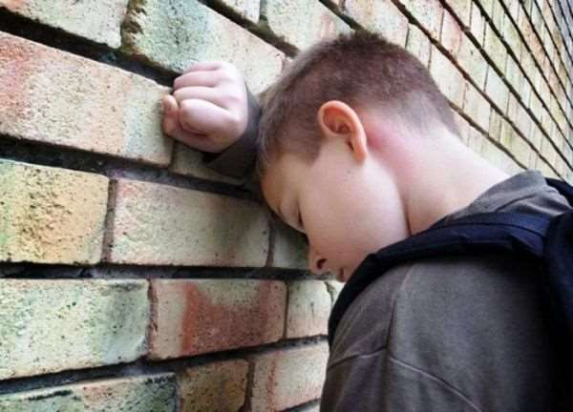
Каждый из нас проживая среди людей совершает различные поступки с целью доказать свою правоту или занять свое место в обществе. Сейчас у молодого поколения есть множество возможностей для своего духовного и физического развития - музыкальные и художественные школы, театральные студии, спортивные секции.
Но случается так, что подросток не всегда проводит свободное время с пользой для себя, а бывает, что проводит его и во вред самому себе.
Часто можно услышать, что
подростковый возраст (14-16 лет)
сложный. Почему?

Slide 4
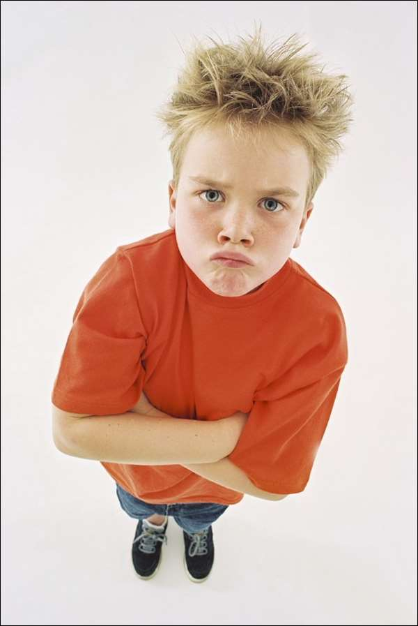
Подростковый возраст – чуть ли не самый активный период жизни человека. Взрослеющему человеку кажется, что он может все. Однако недостаток жизненного опыта, незнание законов, и просто неумение себя контролировать приводят порой к печальным последствиям.

Slide 5
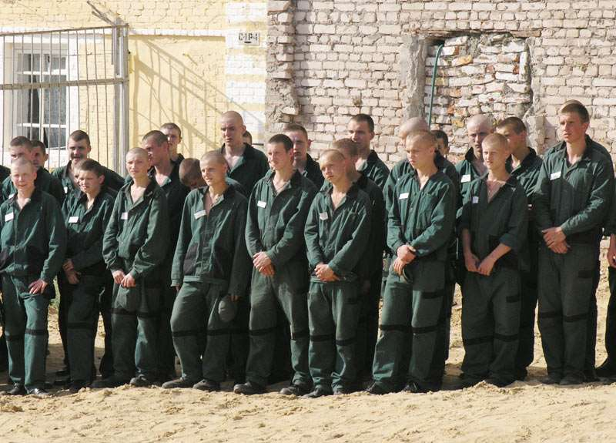
Ежегодно подростками совершается более 145 тыс. преступлений, практически каждый пятый из них направляется для отбывания наказания в виде лишения свободы в воспитательные колонии.

Slide 6
1.Что такое правонарушение?
Правонарушение – это нарушение закона, за которое предусмотрено наказание для взрослых людей и подростков.

Slide 7
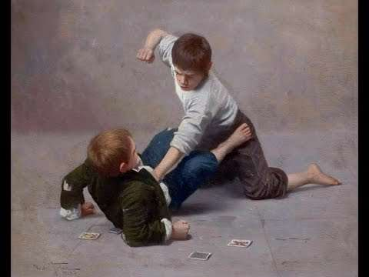
За какие виды правонарушений ответственность наступает с 14 лет?
Причинение смерти по неосторожности
Причинение тяжкого телесного повреждения
Похищение человека
Кража
Вымогательство
Хулиганство

Slide 8
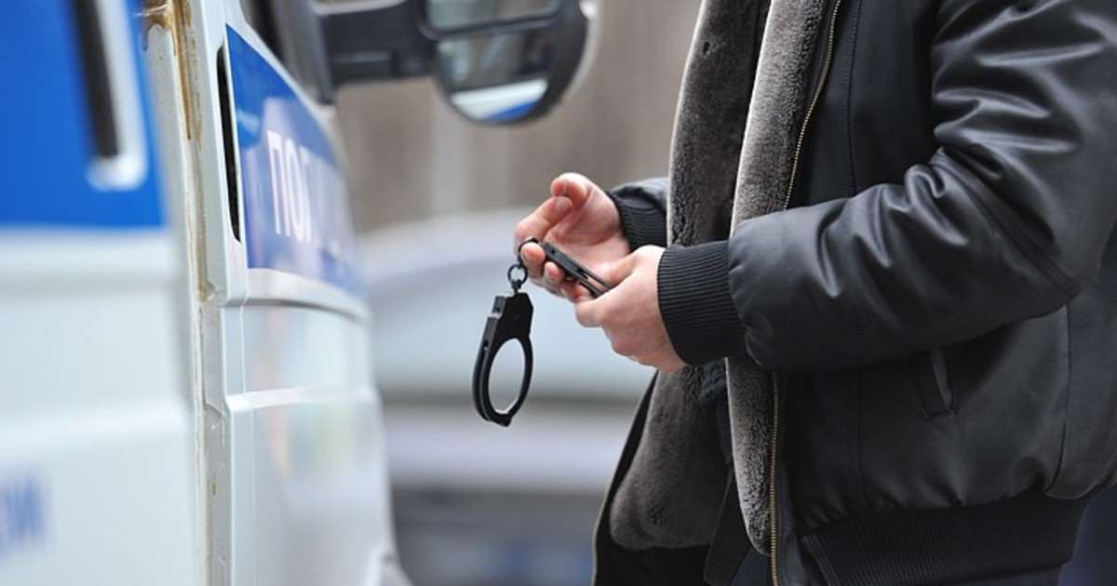
С какого возраста наступает ответственность за все виды нарушения закона?
с 16 лет

Slide 9
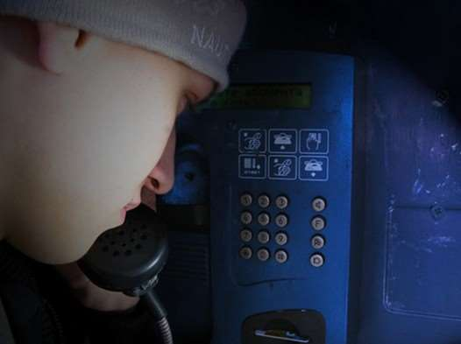
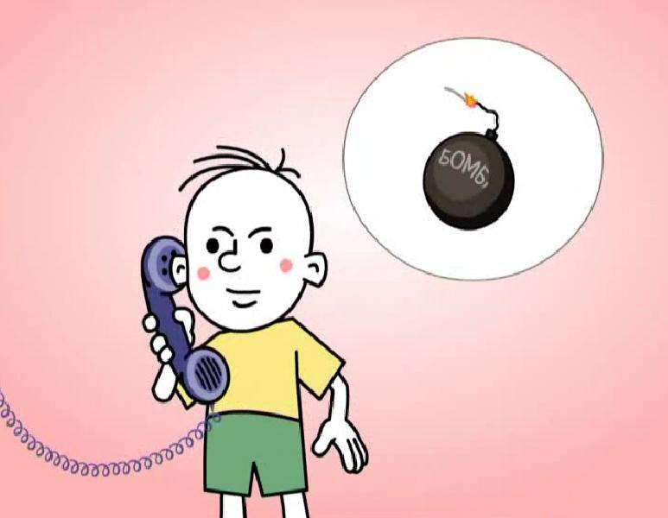
В каждой школе найдутся подростки, которые совершенно не хотят учиться. Рассмотрим пример, в полицию поступил звонок "В школе заложена бомба!". Но в результате проверки оказалось, что это была всего лишь шутка несовершеннолетнего для того чтобы сорвать контрольную работу. Как вы оцените этот поступок? Это преступление или шутка?

Slide 10
«Заложенная бомба» - это терроризм! Значит, представляет серьезную проблему, как у правоохранительных органов, так и для граждан. Отвлекает силы и средства органов правопорядка. Создают панику в обществе.

Slide 11
Какие виды ответственности существуют и наказания для несовершеннолетних

Slide 12
Уголовная ответственность – ответственность за нарушение законов, предусмотренных Уголовным кодексом (убийство, грабёж, оскорбления, мелкие хищения, хулиганство).
Наказание: общественные и исправительные работы, арест, лишение свободы на определенный срок, пожизненное лишение свободы.

Slide 13
Административная ответственность. К административным нарушениям относятся: нарушение правил дорожного движения, нарушение противопожарной безопасности, появление в нетрезвом виде в общественных местах, грубое поведение в общественных местах.
Наказание: штраф, предупреждение, исправительные работы.

Slide 14
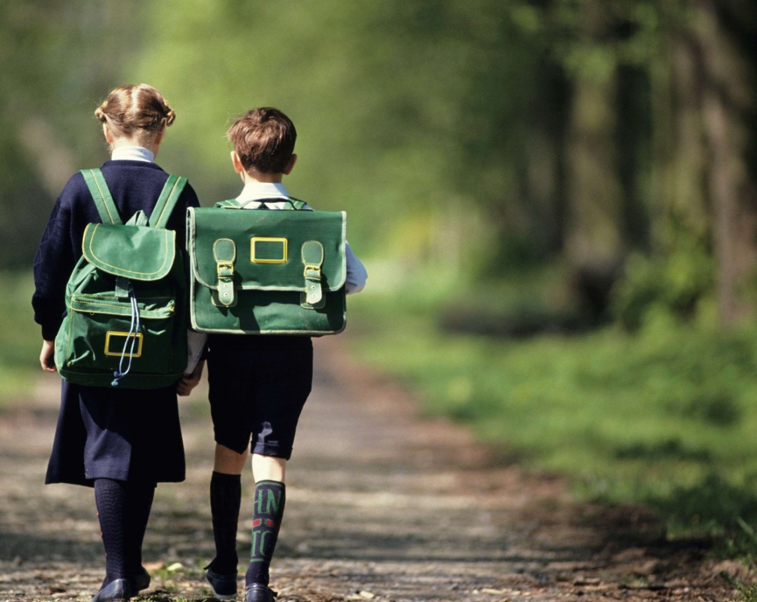
Дисциплинарная – это нарушение трудовых обязанностей, т.е. нарушение трудового законодательства, к примеру: прогул школы без уважительной причины, подстрекательство на травлю.
Наказания: замечание, выговор, временное отстранение от занятий, исключение из учреждения.

Slide 15
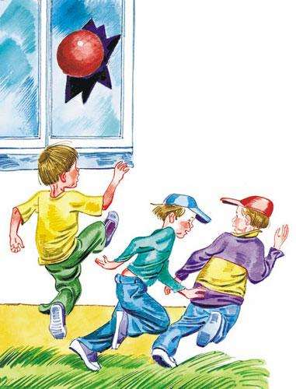
Гражданско – правовая ответственность регулирует имущественные отношения.
Наказания к правонарушителю: возмещение вреда, уплата ущерба.

Slide 16
Виды нарушений:
Порвал учебник одноклассника
(Гражданско-правовое)

Slide 17
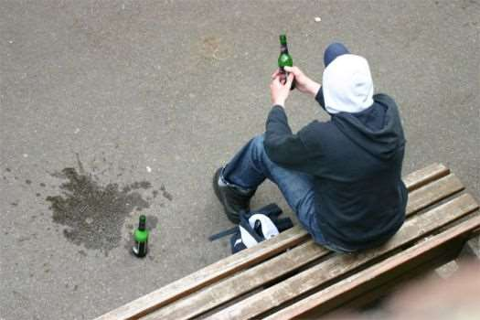
Появление подростка на улице в нетрезвом виде
(Административное)

Slide 18
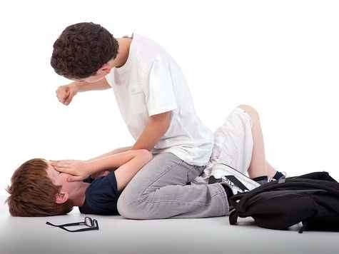
Избил учащегося
(Уголовная)
Разбил мячом окно
(Гражданско-правовая)

Slide 19
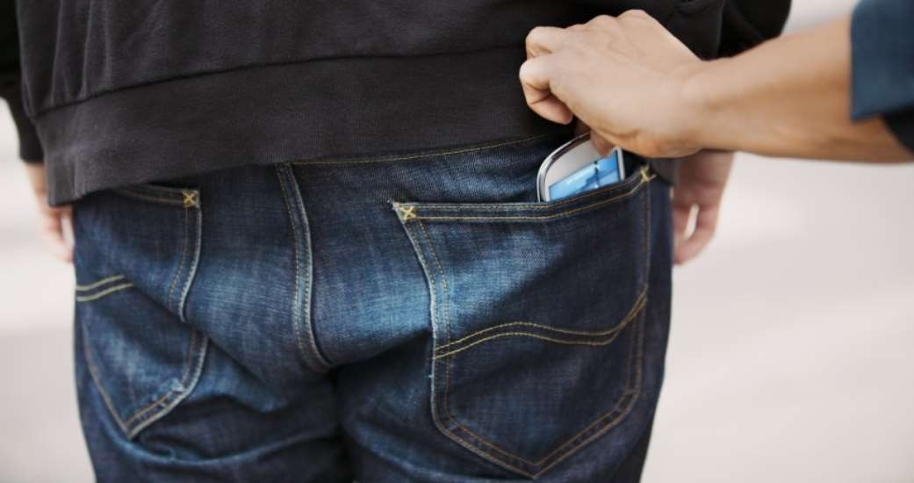
Совершил кражу мобильного телефона
(Уголовная)

Slide 20
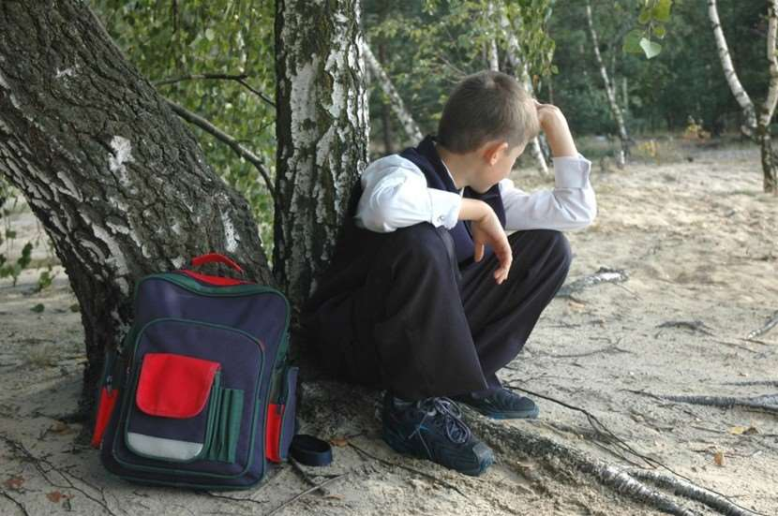
Совершил прогул в школе
(Дисциплинарное)

Slide 21
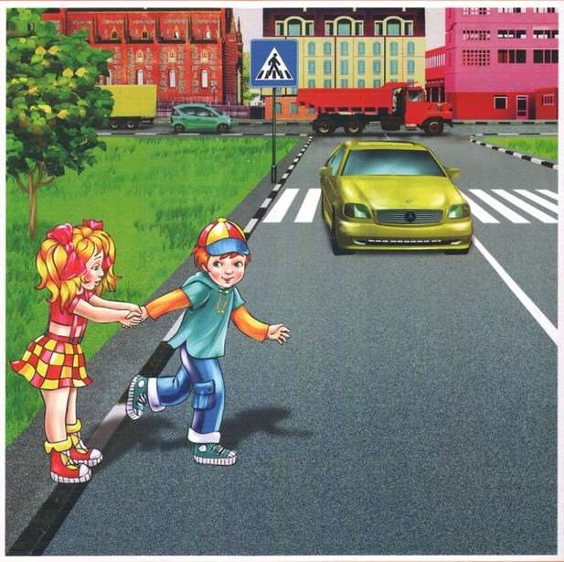
Переходил дорогу в неположенном месте
Нецензурно выражался
в общественном месте
(Административное)

Slide 22
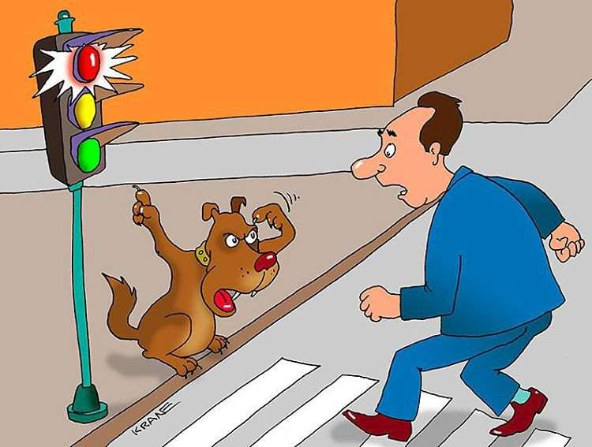
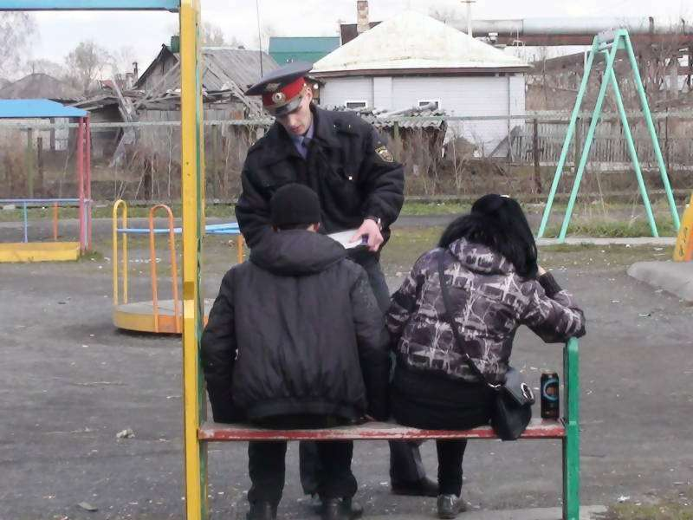
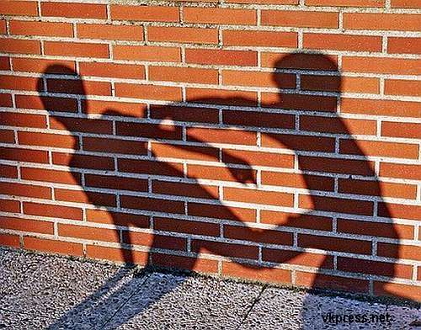
За какие правонарушения могут доставить несовершеннолетнего в полицию?
1.Нарушение правил дорожного движения
2.Распитие алкогольных напитков в общественных местах и появление в пьяном виде
3.Мелкое хулиганство (драка, злословие и т.д.)
4.Незаконная продажа
5. Злостное неповиновение

